Slide 1
Feedback in geo-portalen
Paul van Genuchten
Open geo dag - mei 2017

Slide 2
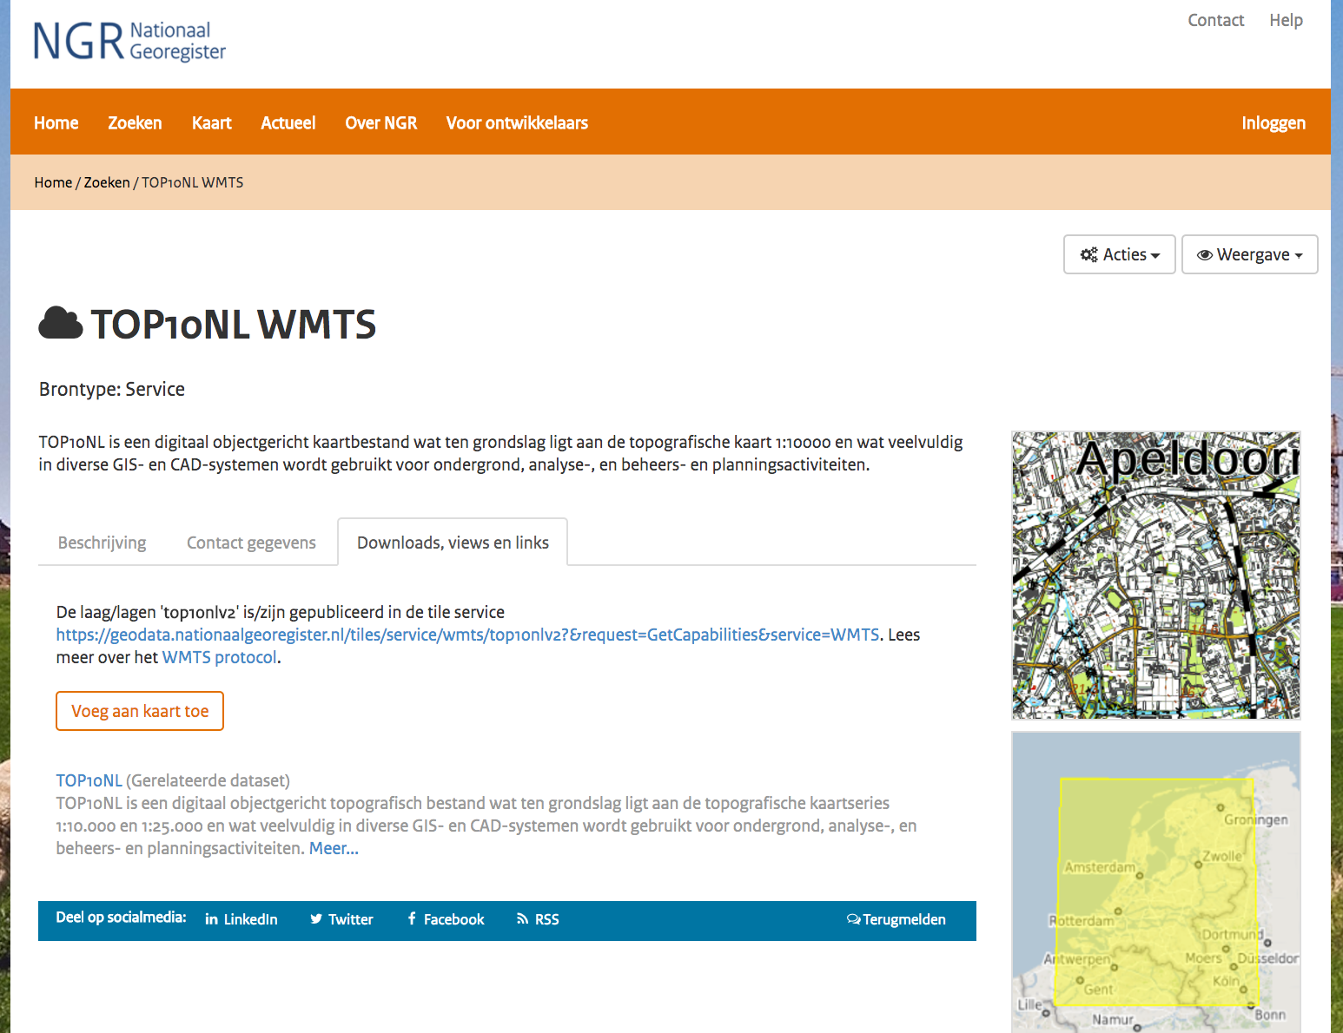
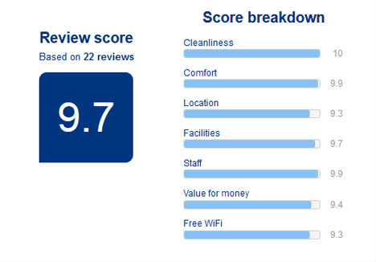
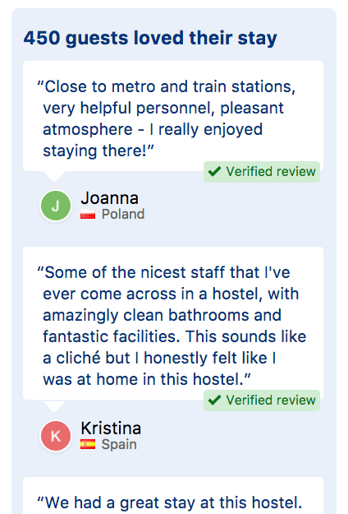
“Type a quote here.”
–Johnny Appleseed
Bron afbeeldingen: booking.com

Slide 3
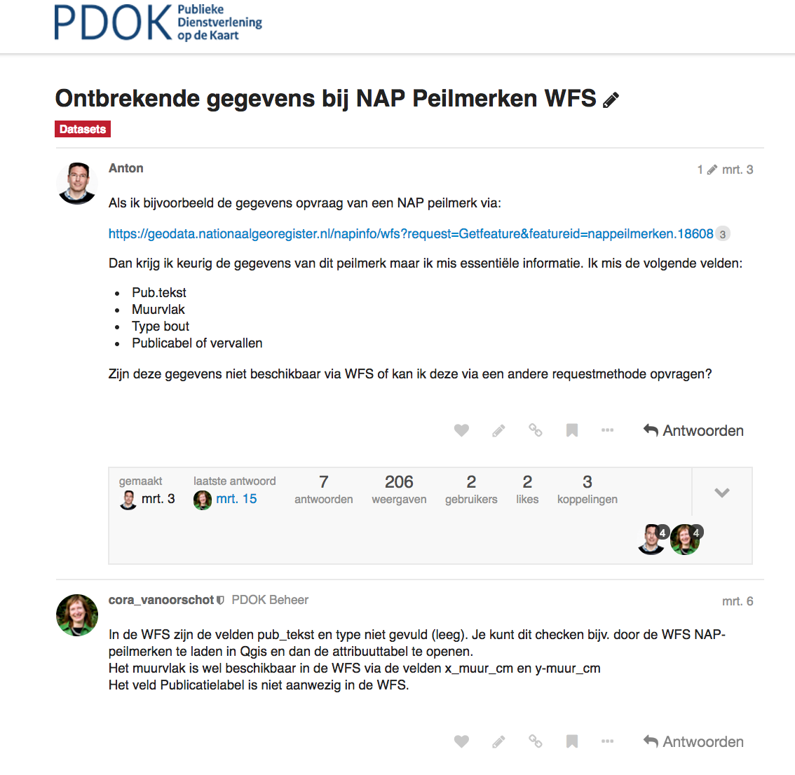

Slide 4

European Location Interoperability Solutions for e-Government
ELISE tools
ISA² JRC Interactive Instruments PWC.be Geocat

Slide 5
ELISE tools
ELISE action vervolg op EULF en Are3na
Tools is een project van JRC binnen ELISE
Activiteiten
Europese locatie thesaurus
Lab: Vervolg op geo4web I

Slide 6
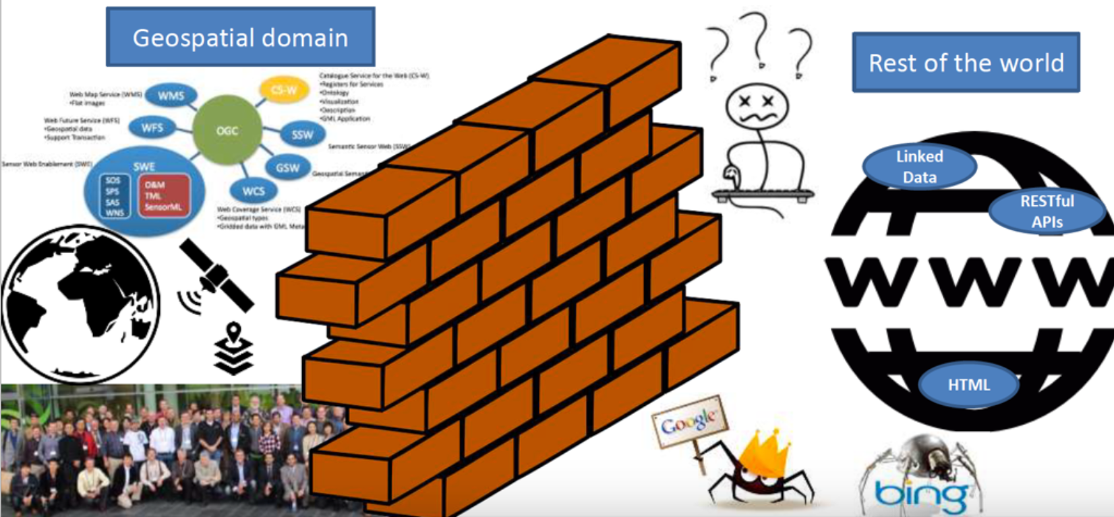
GEONOVUM TESTBED
SPATIAL DATA ON THE WEB
–Johnny Appleseed

Slide 7
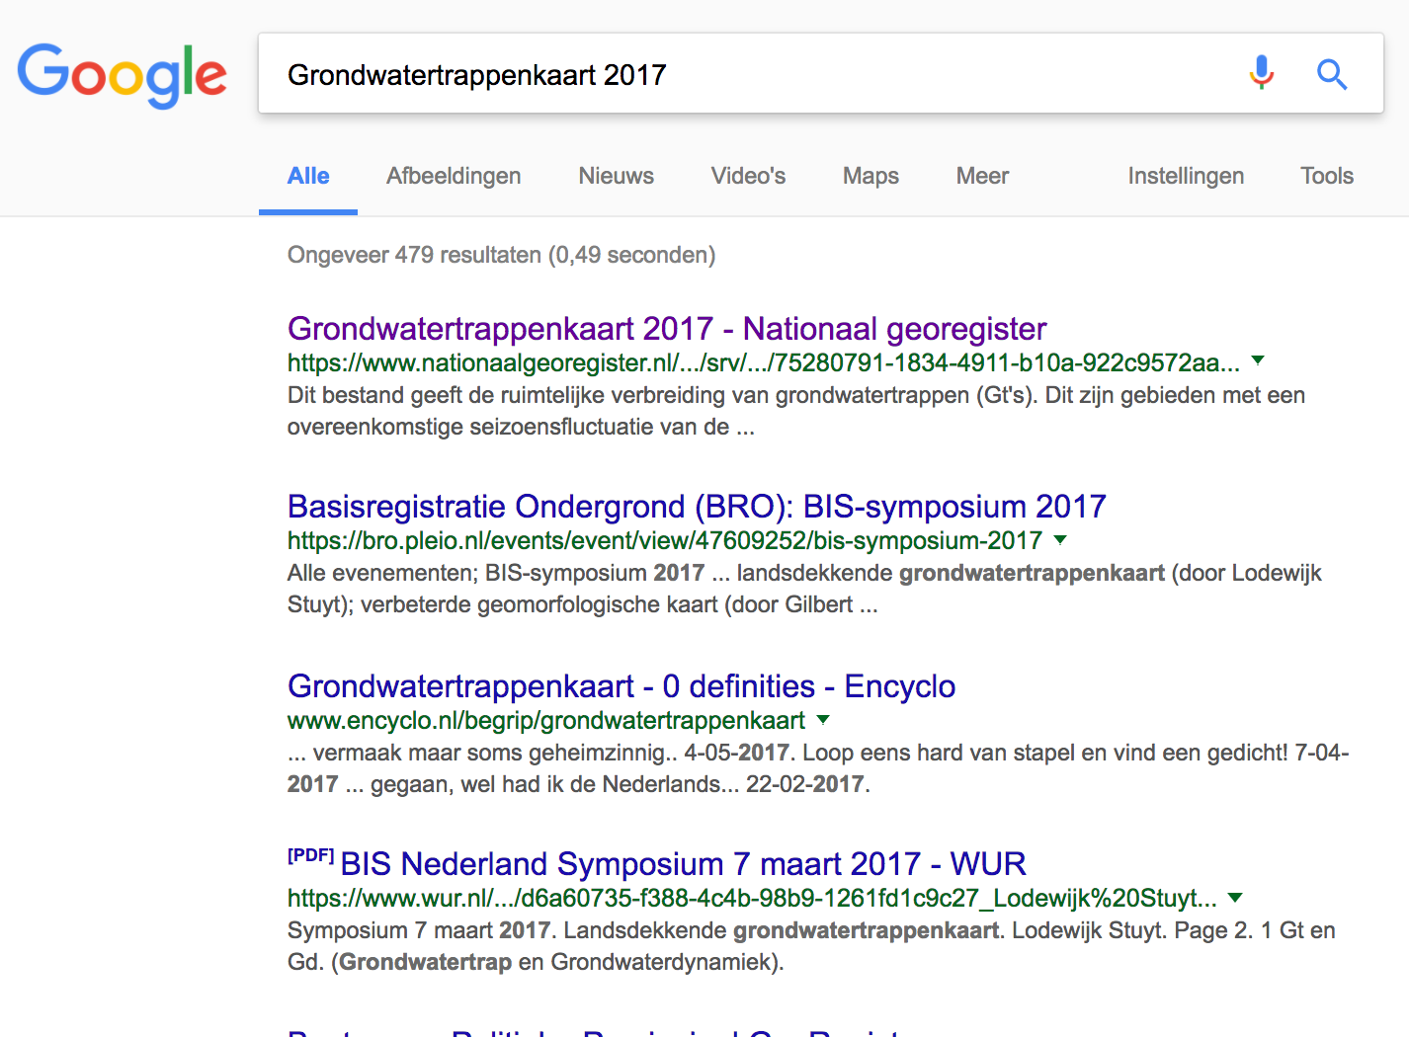

Slide 8
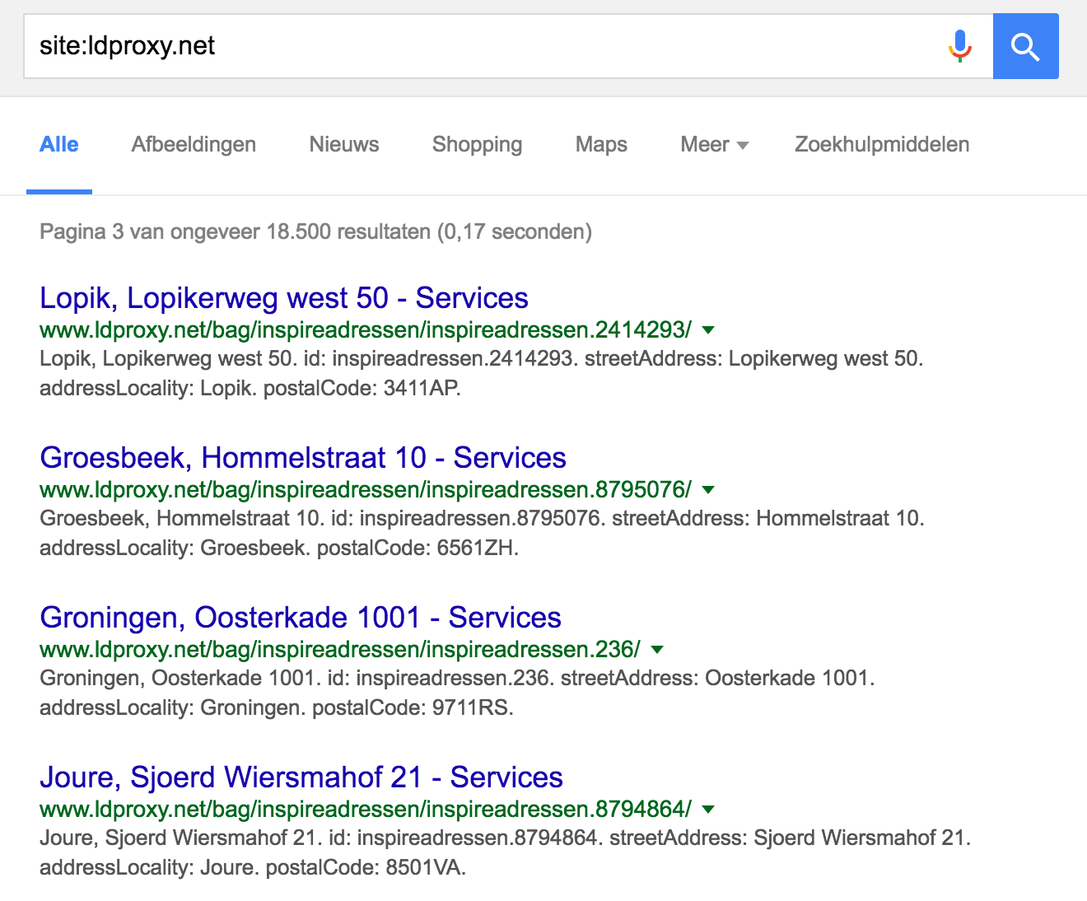

Slide 9
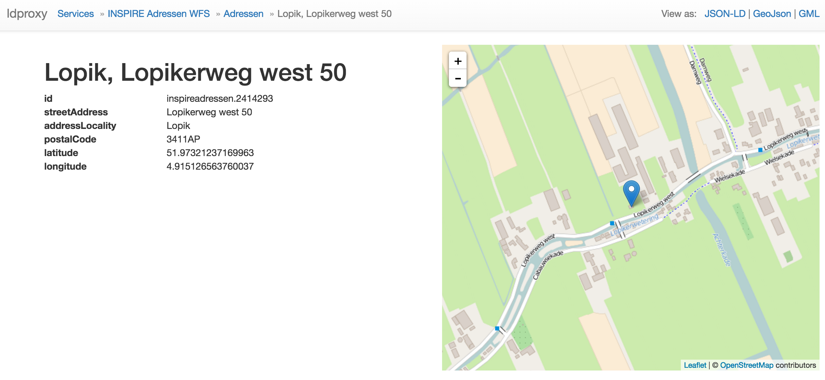

Slide 10
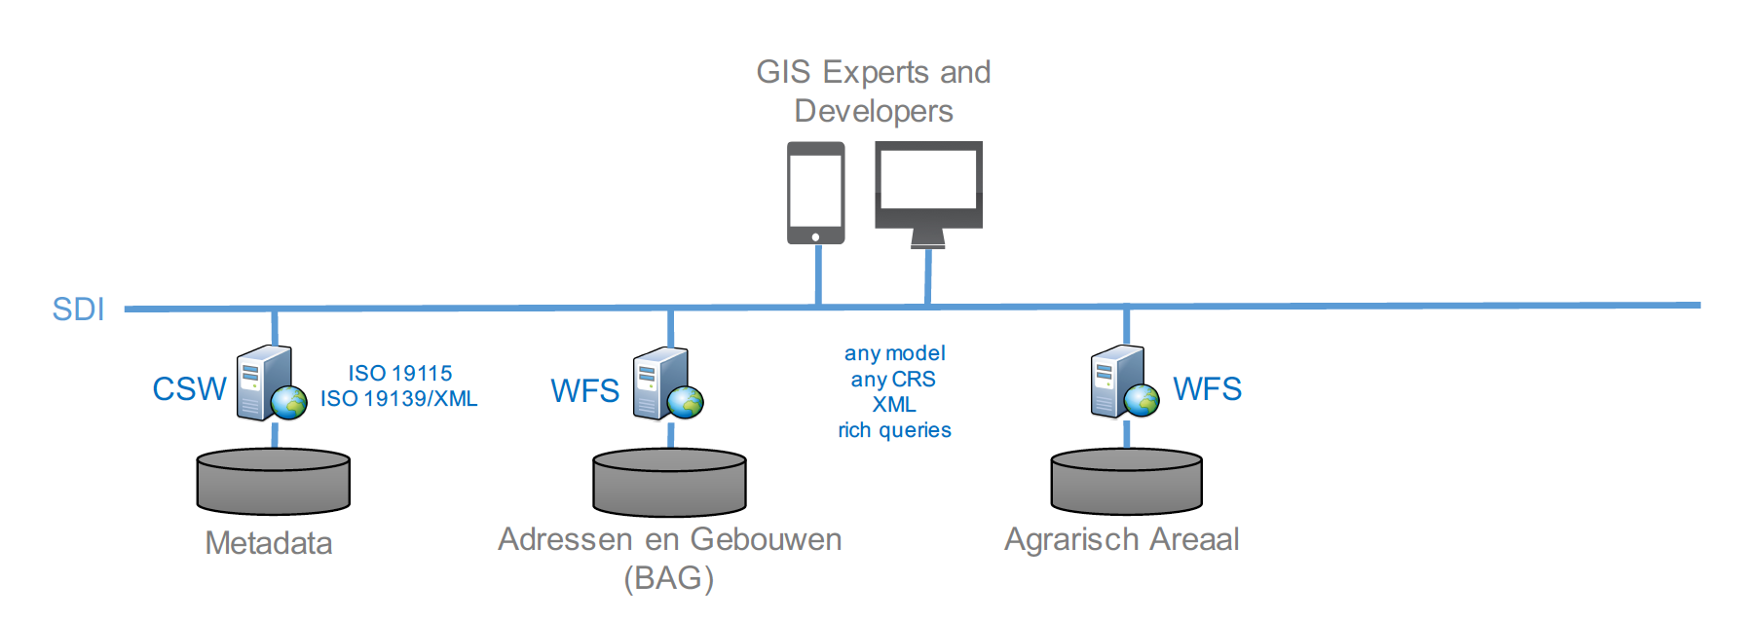

Slide 11
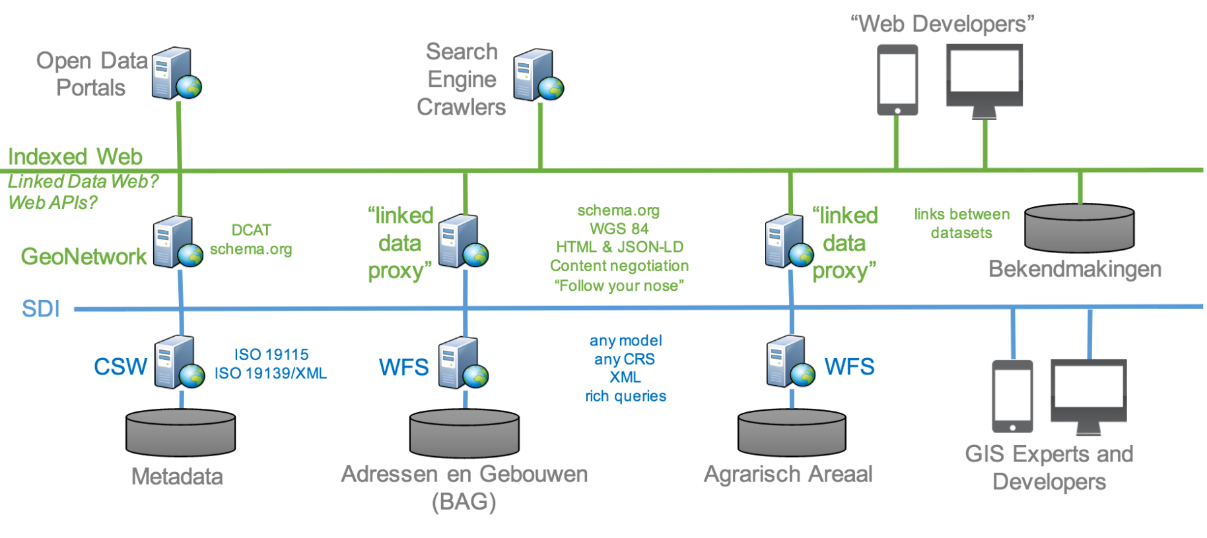

Slide 12
Vervolg Geo4web I
Verder ontwikkeling LDProxy.net
GeoSpatial User Feedback

Slide 13
Voordelen van feedback
Kwaliteit (meta)data verbeteren
Hergebruik vergroten
Betrokkenheid verhogen
Zoek algoritme verbeteren

Slide 14
Vormen van Feedback
Expliciet; gebruikers vragen een review te geven
Impliciet; gebruik analyseren (welke zoekresultaten worden aangeklikt en/of snel weg geklikt)

Slide 15
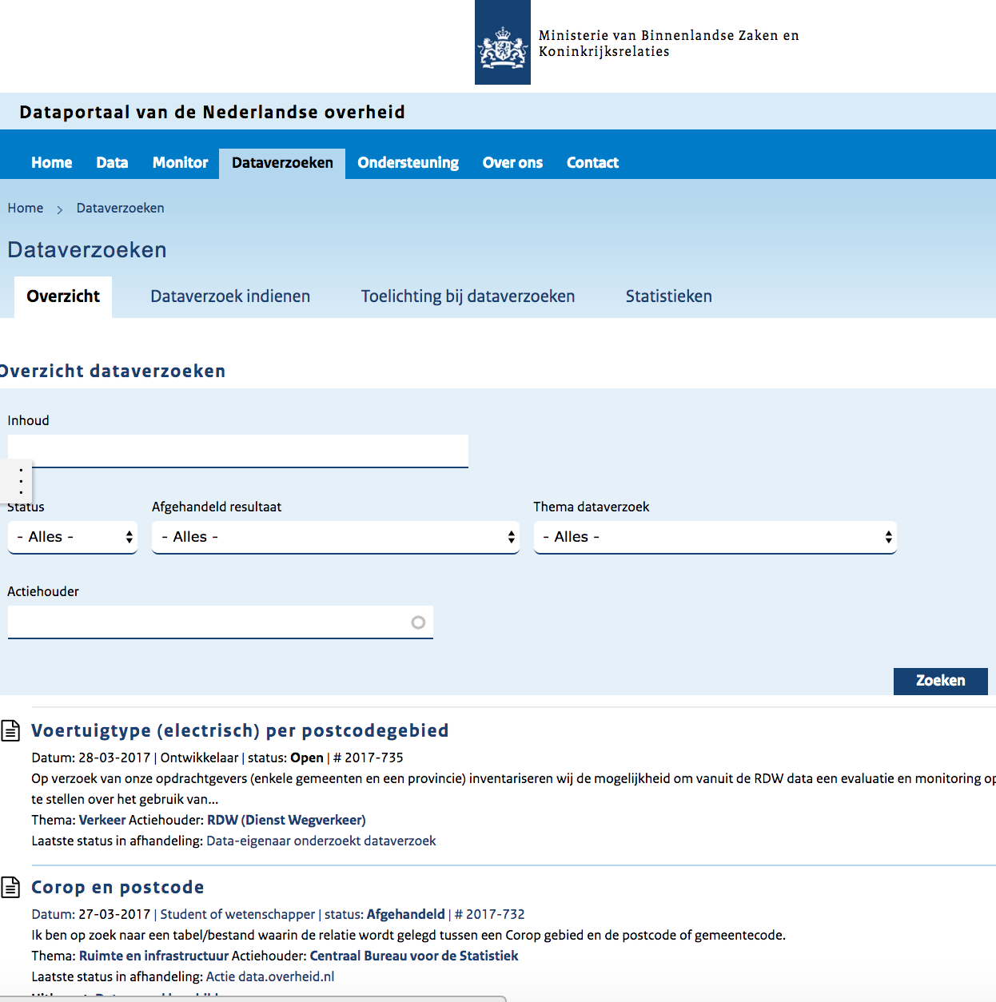

Slide 16
Aspecten voor feedback
Evalueren discoverability -> suggereer nieuwe trefwoorden
Evaluate the assessment
Correctheid -> laat verbeteringen suggereren
Compleetheid -> laat aanvullingen suggereren
Evalueer service qualiteit (antwoordsnelhied, beschikbaarheid, formaten)
Evalueer andere reviews
Mogelijkheid verwachtte maar niet aangetroffen datasets te suggereren

Slide 17
Organisatorische uitdagingen
Interactie met content providers
Verificatie gebruikers bijdragen
Privacy (anoniem vs geanonimiseerd)

Slide 18
Technische uitdagingen
Feedback en harvesting
Feedback opslag
Feedback ter beschikking stellen in diverse ontologien en encodings

Slide 19
Atlas vd leefomgeving
Waterveiligheidsportaal
NGR
data.overheid.nl
Europa
Google
KRW
PGR
Geoportaal Waterschappen (CDL)
RWS
RIVM
Deltares
KNMI

Slide 20
Harvesting geeft duplicatie
Feedback versnippert over meerdere catalogi
Mogelijke oplossingsrichtingen
Feedback in een centraal systeem
Feedback mee harvesten
Feedback bij de bron opslaan

Slide 21
NGR
+review
atlas leefomgeving
issuetracker / forum
reviews
data.overheid.nl

Slide 22
een standaard datamodel voor user feedback faciliteert uitwisseling

Slide 23
eerdere initiatieven
OGC Geospatial User Feedback
Feedback best practice W3C ‘data publishing on the web’ groep
schema.org/Review

Slide 24
OGC Geospatial User Feedback
Started by GeoViqua FP7
External feedback app
Geolabel

Slide 25
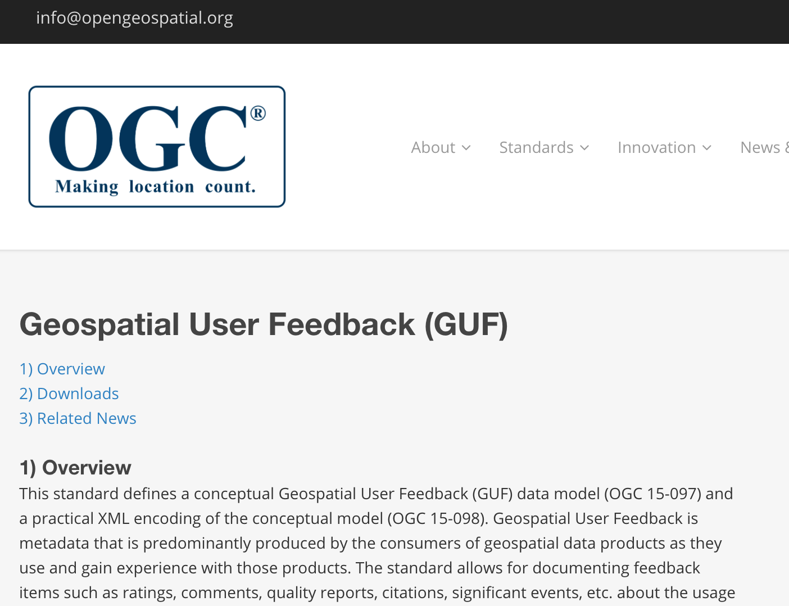

Slide 26
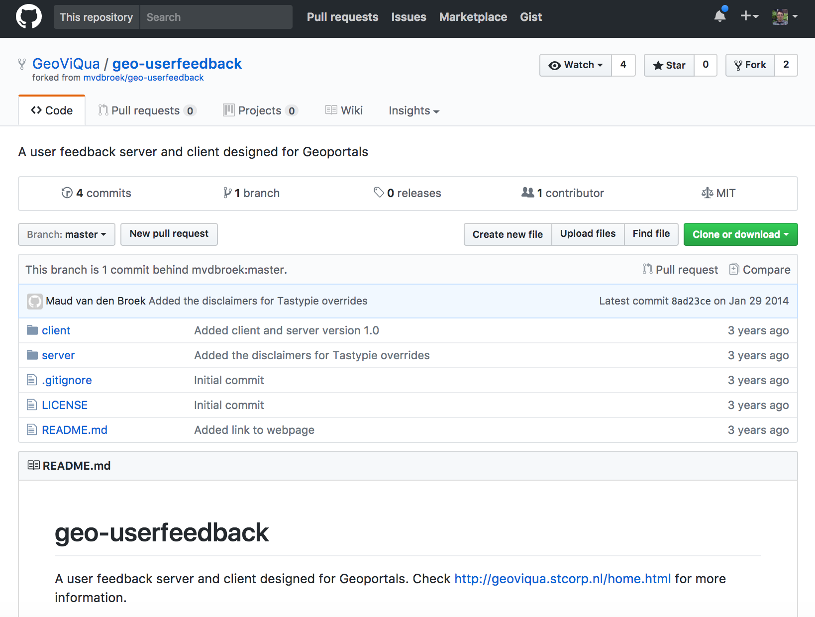

Slide 27
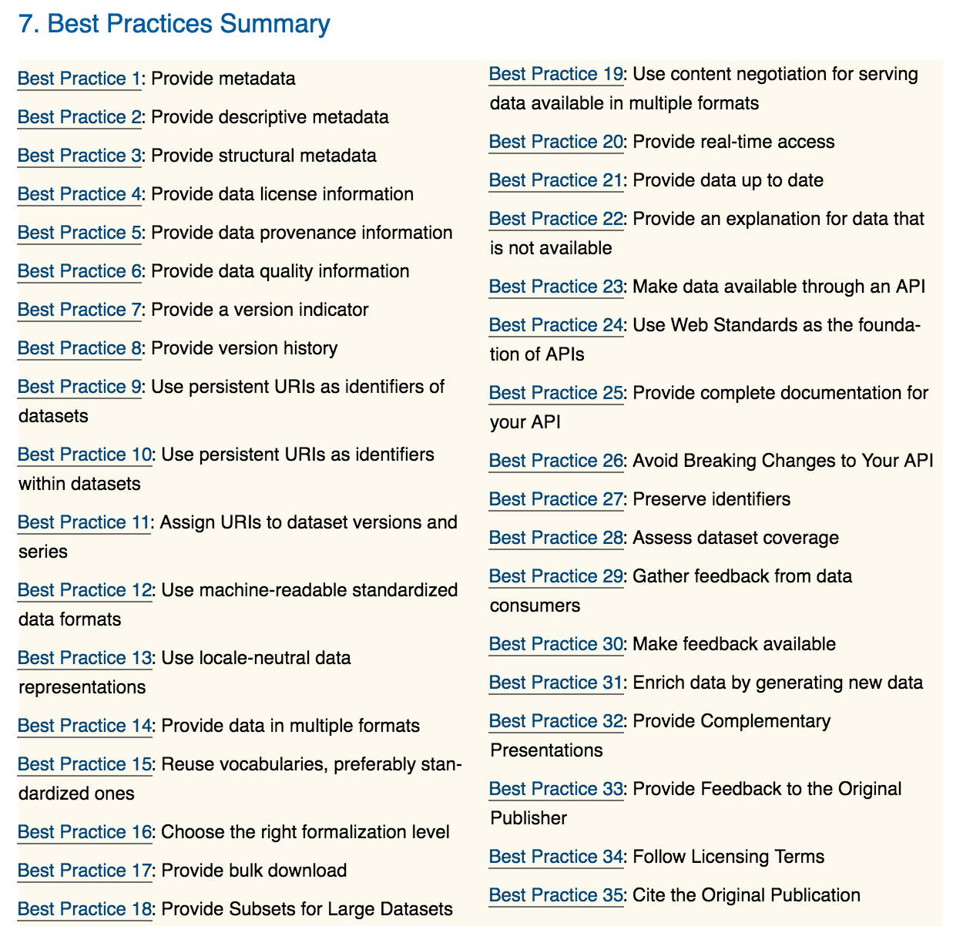
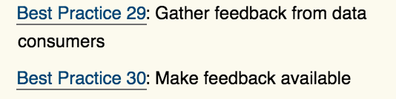

Slide 28
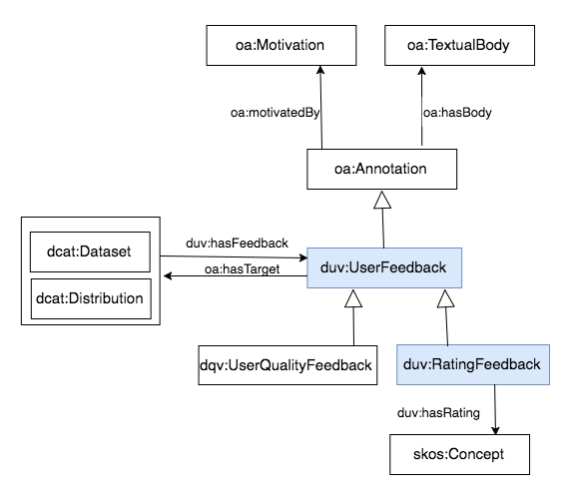

Slide 29
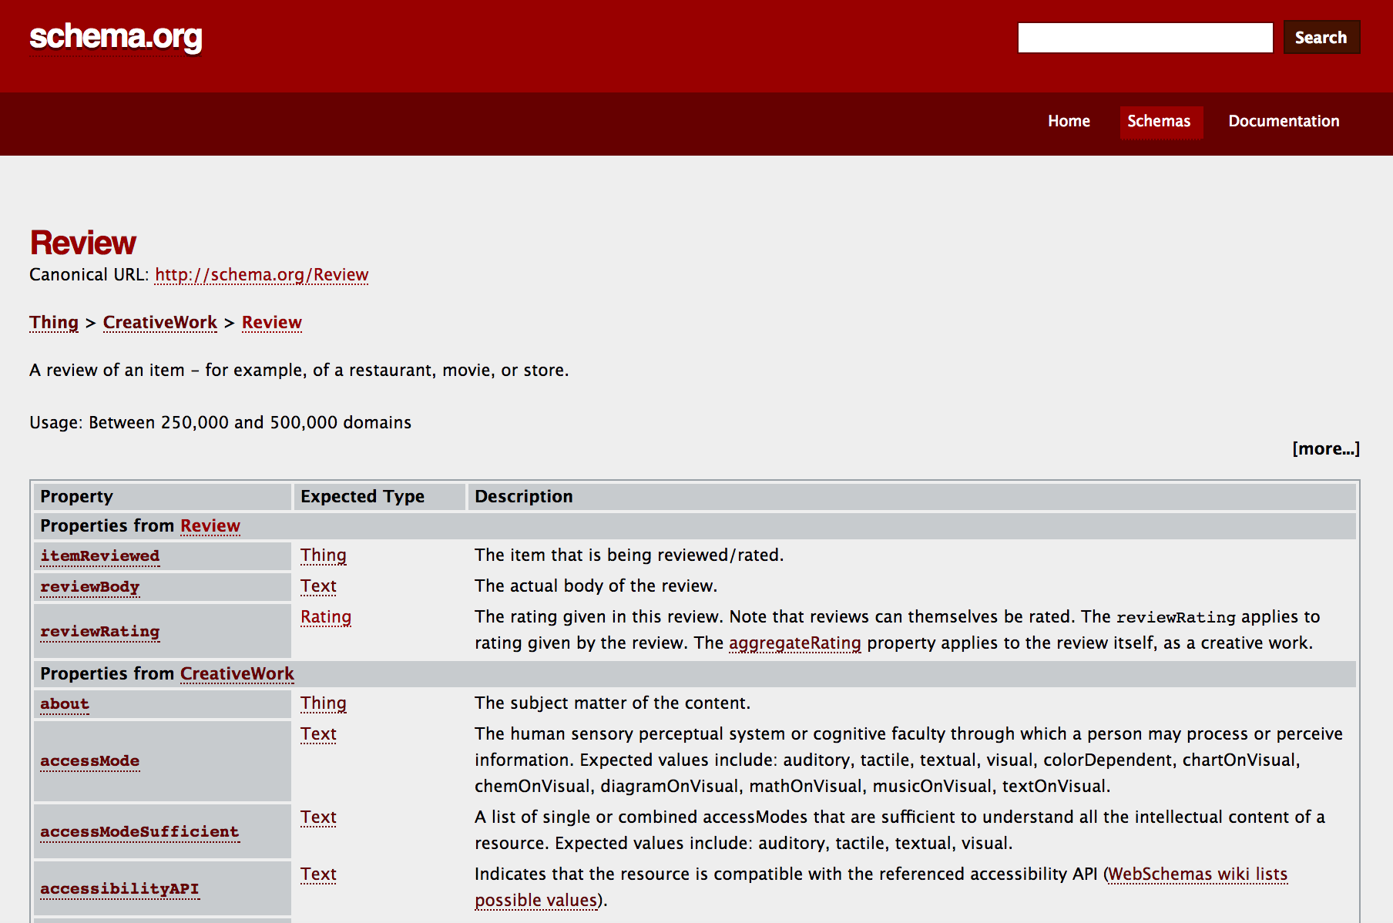

Slide 30
what’s next?
GUF schema-plugin en feedback user interface voor GeoNetwork momenteel in ontwikkeling by GeoCat
Prognose presentatie op INSPIRE conferentie (september 2017)
Op zoek naar organisaties die mee willen denken / testen

